Slide 1


A Metodologia de Desenvolvimento Baseado em Modelos para Software Automotivo: Hands-On
João Henrique Zander Neme
Max Mauro Dias Santos

Slide 2






Slide 3
SUMÁRIO
Contexto Histórico
Como o software se encaixa em um projeto automotivo?
Metodologia de Desenvolvimento Tradicional
Model Based Design
Estágios de Desenvolvimento em MBD
Verificação x Validação
Exemplos
Hands-on
Arquitetura E/E e Redes CAN
Desenvolvimento MBD com Protocolo CAN
Padrão AUTOSAR
Padrão AUTOSAR com MBD

Slide 4
1. Contexto Histórico

Slide 5
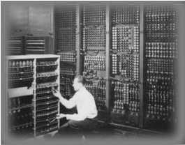
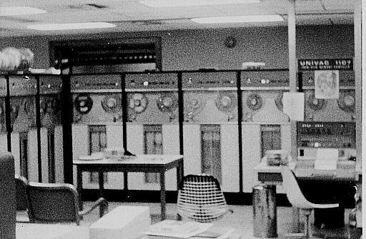
INTRODUÇÃO: CONTEXTO HISTÓRICO
No princípio...
Década de 80:
Computadores como equipamentos eletrônicos.
Foco na Engenharia Eletrônica.
Programação era feita por Engenheiros Eletrônicos.
Grau de complexidade: processadores de 4, 8 e 16 bits.
Linguagens de programação: Assembly e C.
Curso de Ciências da Computação estava nos Institutos de Matemática.
Brasil: reserva de mercado

Slide 6
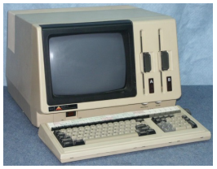
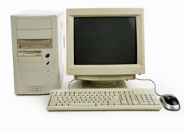
INTRODUÇÃO: CONTEXTO HISTÓRICO
Década de 90
Computadores pessoais.
Crescimento da automação comercial e industrial.
Evolução da Engenharia de Software
Grau de complexidade: processadores de 32 bits.
Linguagens de programação: desenvolvimento da Orientação a Objetos
Primeiros cursos de Engenharia de Computação, com ênfase em Hardware ou Software

Slide 7
Miniaturização do Hardware

Slide 8
MINIATURIZAÇÃO DO HARDWARE
A consolidação da “Era da Informática” foi marcada pelo surgimento de computadores com grande capacidade de processamento e tamanho reduzido, que passaram a ocupar as empresas, os lares, as indústrias.
As “eras” das outras ciências foram marcadas pela incorporação da informática ou do computador:
  Telecomunicações (digitalização)
  Automóveis (digitalização dos controles, projetos: CAD/CAE/
  CAM)
  Medicina (digitalização, imagens digitais)
  Biologia (sequenciamento genético computadorizado)
  Educação (ensino a distância pela internet)

Slide 9
MINIATURIZAÇÃO DO HARDWARE
Os computadores tornaram-se tão pequenos que ficaram “invisíveis”. ¨
Os computadores embutidos não são percebidos pela população em geral. Quem compra um iPhone não sabe qual é o processador dele.
Revista Info, edição 183.
“Diga a palavra ‘computador’, e a maioria das pessoas pensará na máquina que está sobre sua mesa (...). Mas essa noção de computador está seguindo o mesmo caminho do Univac: de todos os dispositivos inteligentes atuais, menos de 1 décimo de 1% possui chip Intel ou executa o Windows. Os computadores com maior impacto sobre nossas vidas são os embutidos em milhares de peças de equipamentos que nos rodeiam. São os dispositivos que dizem aos freios do nosso carro quando eles devem funcionar, que gerenciam sistemas de automação de fábricas.”

Slide 10
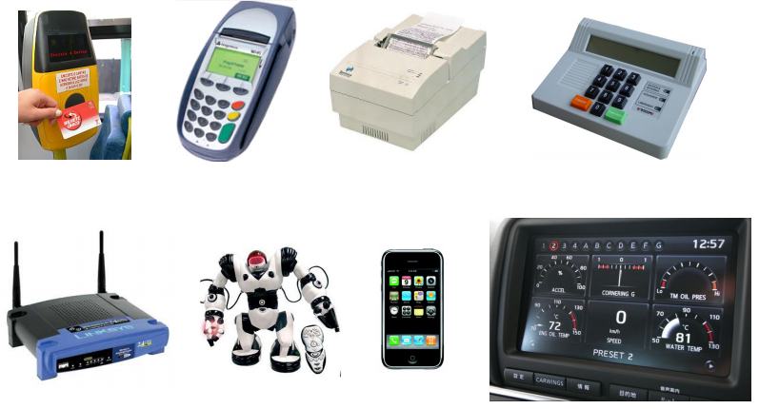
MINIATURIZAÇÃO DO HARDWARE
Hardware “invisíveis”. Onde está o computador?

Slide 11
Software como Diferencial Competitivo

Slide 12

SOFTWARE COMO DIFERENCIAL COMPETITIVO
Segundo Alan Kay, um dos fundadores da Apple, Steve Jobs sempre disse que a Apple é uma empresa de software. Isso não fazia sentido porque o hardware da Apple era muito bom também. Depois de um tempo ele entendeu o que Jobs queria dizer: A Apple sabe fazer software bom, esse é o diferencial competitivo dela. As pessoas usam (interagem com) software e não hardware.

Slide 13
2. Como o software se encaixa em um projeto automotivo?

Slide 14
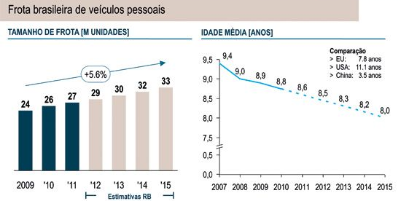
PANORAMA ATUAL
O forte crescimento do parque automotivo brasileiro é uma alavanca adicional para o crescimento do mercado de reposição.
Pode-se verificar nos dois gráficos que:
  Gráfico Esquerda – Tamanho da frota nacional esta em crescimento;
  Gráfico Direita – Idade média dos veículos nacionais em queda.

Slide 15
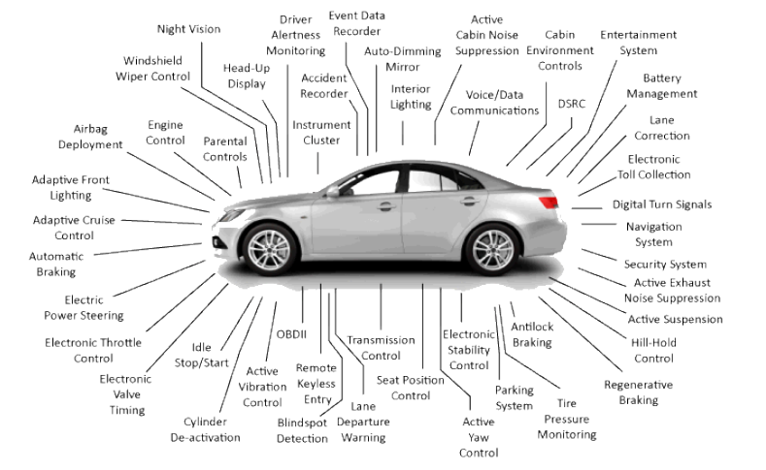
PANORAMA ATUAL
A quantidade de sistemas eletrônicos em projetos automobilísticos é cada vez maior.
• Injeção eletrônica
• Freios ABS
• Sistemas de segurança
• Instrumentos
• Controles internos
• Conforto térmico
• Navegador
• Entretenimento
• etc

Slide 16
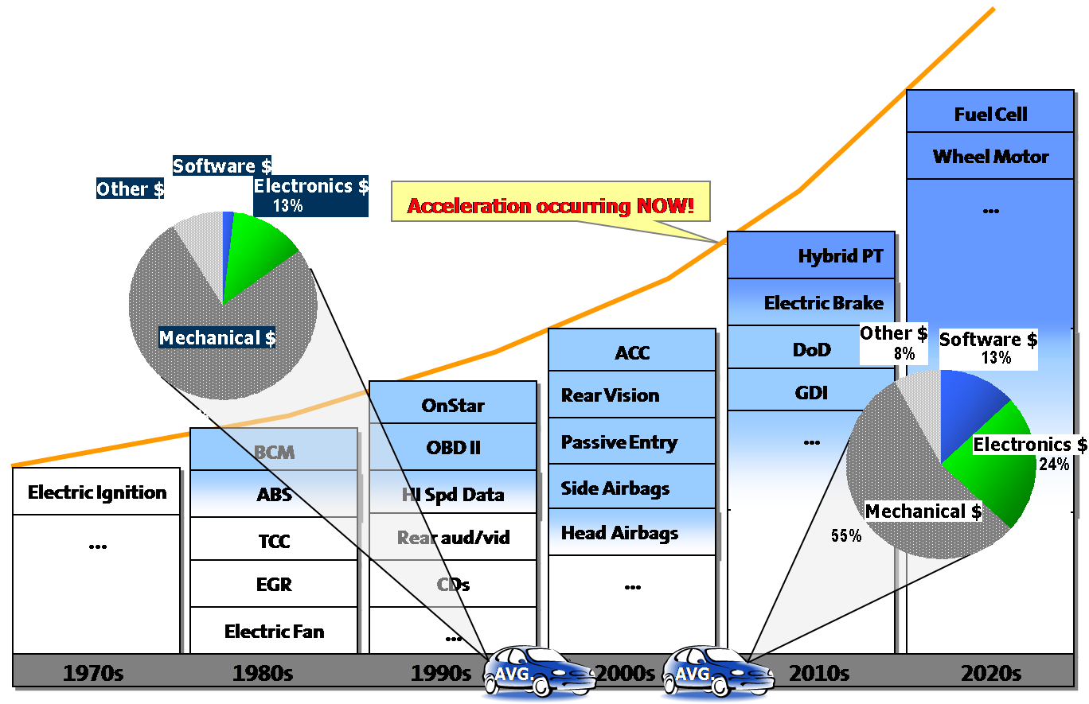
PANORAMA ATUAL
Cresce a demanda automotiva por componentes que possuam funcionalidades de elétrica, eletrônica e software
Pode-se considerar que os conteúdos de eletrônica, controle & software em automóveis, correspondem em cerca de 30% a 40% do custo total de um veículo, e a demanda por novos conteúdos para os veículos da próxima geração, demandam a um grau de complexidade exponencial para o desenvolvimento de software embarcado automotivo em arquiteturas E/E.
Participação de componentes no custo total do veículo entre 2010 e 2020:
  Mecânico: 55%
  Eletrônica: 24%
  Software: 13%
  Outros: 8%

Slide 17
ALGUNS DADOS DO MERCADO
90% da inovação está relacionada a eletrônica embarcada.
Estima-se que 40% do custo de peças em um veículo em 2010 é de eletrônica embarcada e tende a aumentar.
Estima-se que 13% do custo total de um veículo em 2010 é software embarcado.
As montadoras gastam entre US$2 bilhões a US$3 bilhões por ano corrigindo falhas de software.
32% dos sinistros dos seguros automotivos nos EUA estão relacionados a problemas de eletrônica ou software.
LoC de aplicações: Marca-passo=80K / Caça F-22=1.700K Boing 787-DL=6.500K / Chevy Volt=10.000K.

Slide 18
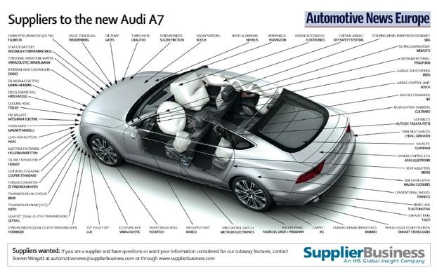
PANORAMA ATUAL
Demanda crescente por conteúdos inovadores
Para novos conteúdos em sistemas automotivos da próxima geração, demanda-se de um aumento na definição de requisitos e especificações em que o grau de complexidade das arquiteturas E/E automotiva também estão crescendo.
Os métodos, processos e ferramentas tradicionais, requerem ser avaliados a fim de atender as necessidades futuras.
Veja na figura ao lado a quantidade de conteúdos em um veículo moderno.

Slide 19
3. Metodologia de Desenvolvimento
Tradicional

Slide 20
METODOLOGIAS
A metodologia para desenvolvimento de software e hardware automotivo sob Arquitetura Elétrica/Eletrônica (E/E) é o V-Model;
Análise e Simulação
Teste em Bancada e Veiculação
Requisitos do Sistema
Validação do Veículo
Desenvolvimento da Arquitetura Funcional
Integração Funcional
Desenvolvimento da Arquitetura Física
Validação do Sistema
Nível Sistema
(OEM)
Nível Componente
(Fornecedor)
Implementação/ Codificação

Slide 21
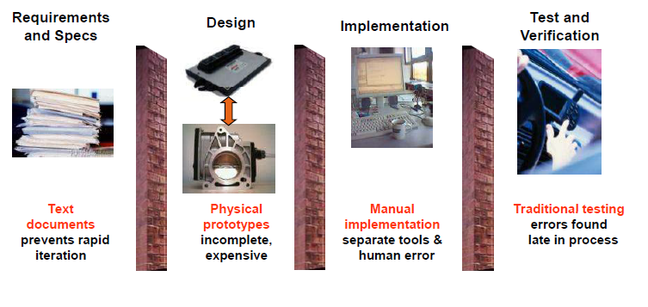
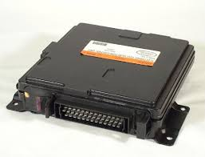
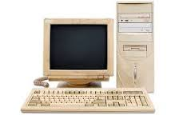


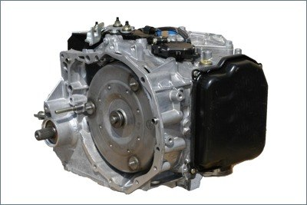
PROBLEMAS DO MÉTODO DE DESENVOLVIMENTO TRADICIONAL
Requerimentos
e Especificações
Teste e
Verificação
Design
Implementação
Implementação
manual,
ferramentas
separadas
& erros humanos
Teste tradicional,
erros encontrados tarde no processo
Documentos
de Texto,
impede
interação rápida
Protótipos
físicos,
incompletos,
caros

Slide 22
4. Model Based Design

Slide 23





MODEL BASED DESIGN
A principal característica e vantagem do processo de desenvolvimento baseado em modelo é o desenvolvimento em uma única plataforma, permitindo que se crie a planta do sistema desejado e seu controlador utilizando a mesma ferramenta computacional.
Análise e Simulação
Teste em Bancada e Veiculação
Requisitos do Sistema
Revisão & Testes
Validação do Veículo
Desenvolvimento da Arquitetura Funcional
Integração Funcional
Deployment na Arquitetura Física
Validação do Sistema
Implementação/ Codificação

Slide 24
METAS DO MODEL BASED DESIGN
Usar um ambiente de design comum entre equipes de projeto
Desenvolver modelos baseados diretamente nos requisitos
Integrar testes com o desenvolvimento para identificar e corrigir erros de forma contínua
Refinar os algoritmos através de simulação de vários domínios
Geração automática de código
Desenvolvimento e reutilização de conjuntos de testes
Geração de documentação contínua
Reutilizar projetos para implantar sistemas através de múltiplos processadores e hardware

Slide 25
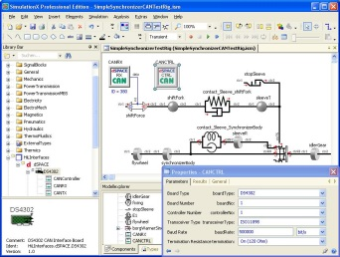
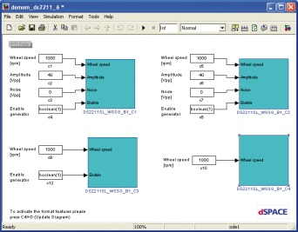
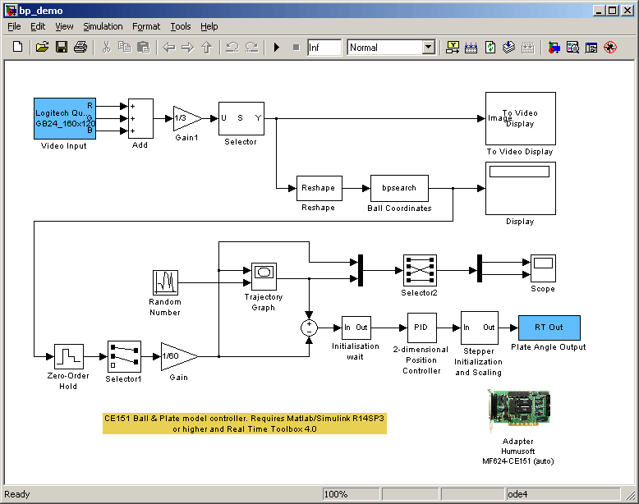
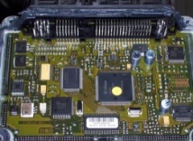
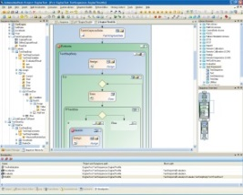
DESENVOLVIMENTO BASEADO EM MODELOS (MODEL BASED DESIGN)
Requerimentos
e Especificações
Teste e
Verificação
Design
Implementação
Elaboração do Modelo
Implementação
manual,
ferramentas
separadas
& erros humanos
Teste tradicional,
erros encontrados tarde no processo
Verificação contínua
Documentos
de Texto,
impede
interação rápida
Protótipos
físicos,
incompletos,
caros
Geração Automática de Código
Livre de erros da codificação manual;
Portabilidade para hardware alvo;
Ponte entre o domínio do conhecimento, software e hardware;
Hardware-in-Loop para modelo físico.
Especificação de Execução
Especificação inequívoca, suplementada por texto;
Um conjunto de modelos para todas as equipes;
Modelo de todo o sistema, incluindo ambiente;
Descrição pro diagrama de blocos;
Rápida validação e desenvolvimento de teste.
Projeto com simulação
Projeto sistemático com exploração e otimização;
Encontrar falhas antes da implementação;
Aplica-se tanto ao controlador como na planta física;
Projeto incremental desde a especificação do sistema até a implementação .
Teste e verificação contínua.
Rápida detecção erros no projeto;
Dependência reduzida do protótipo físico;
Implementação que funciona na primeira tentativa;
Reuso do conjunto de teste ao longo do desenvolvimento.

Slide 26
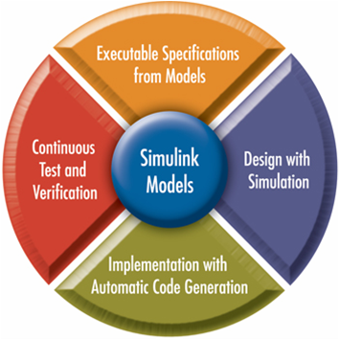
VANTAGENS DO MODEL BASED DESIGN
Custo
  Minimizar protótipos
  Facilidade em reutilizar projetos
Escalonamento
  Reduzir o tempo de inserção no mercado
  Melhoria da comunicação da equipe
Desempenho
  Inovação
  Melhoria da qualidade
Hoje em dia MBD é pré-requisito de projeto

Slide 27
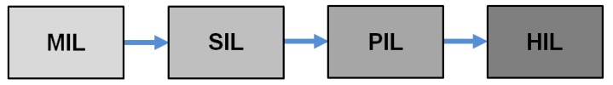
MODEL BASED DESIGN
Estágios de Desenvolvimento do MBD
Geralmente para o processo de desenvolvimento de software embarcado automotivo usando a metodologia de MBD, são caracterizados por utilizar as tradicionais técnicas de validação da função de software sequenciais em que para cada estágio têm-se bem definidos as etapas do projeto. Os estágios do MBD são, Model-in-the-Loop (MIL), Software-in-the-Loop (SIL), Processor in-the-Loop (PIL) e Hardware-in-the-Loop (HIL). A utilização destes métodos geralmente segue cronologicamente esta sequência, conforme demonstrado na figura a seguir.
Sequência de estágios para o MBD.
A sequência de estágios para o desenvolvimento de software baseado em modelos tem como finalidades:
  MIL – Especificação e projeto do controlador funcional;
  SIL – Teste do gerador e da função em código C ou C++;
  PIL – Geração do código executável para testes no microcontrolador usado na ECU;
  HIL – Teste do controlador já embarcado na ECU em que já possui os componentes de entrada/saída, em que a ECU pensa já estar controlador a planta física.

Slide 28
5. Etapas do Model Based Design

Slide 29
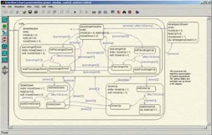
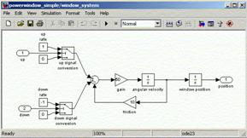
ETAPAS DO MODEL BASED DESIGN
Model-In-the-Loop (MIL)
Primeira fase do MBD, onde desenvolvemos os modelos da planta física e a estratégia de controle seguindo os requisitos de projeto.
A simulação e a validação do controle e da planta é feita com as ferramentas Matlab e Simulink.
Mudanças e correções com base nos resultados dos testes realizados.
Modelo do Controlador
Modelo da Planta
u
y

Slide 30
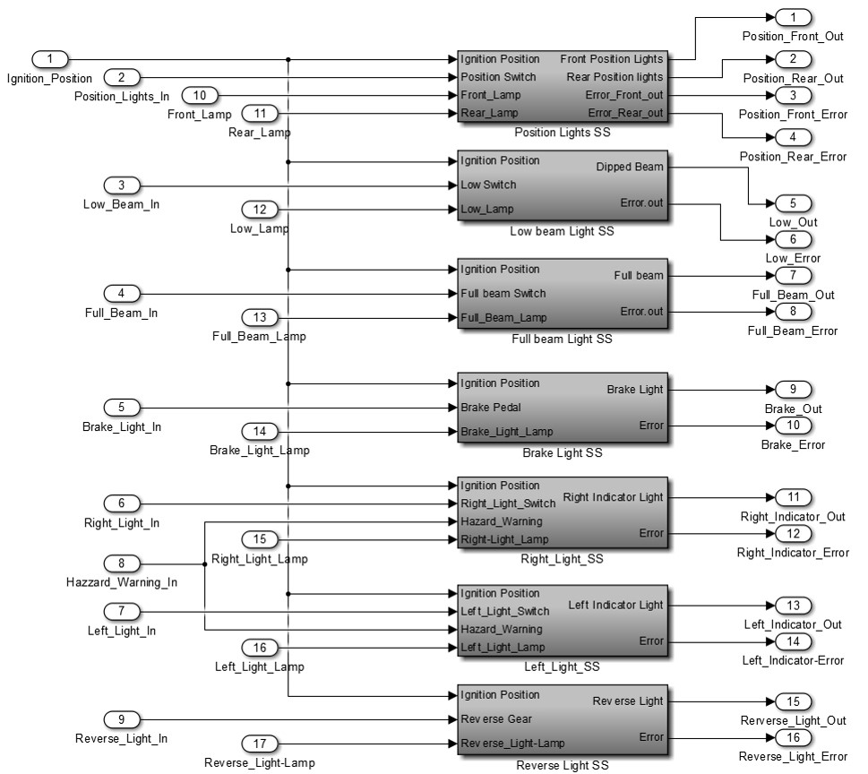
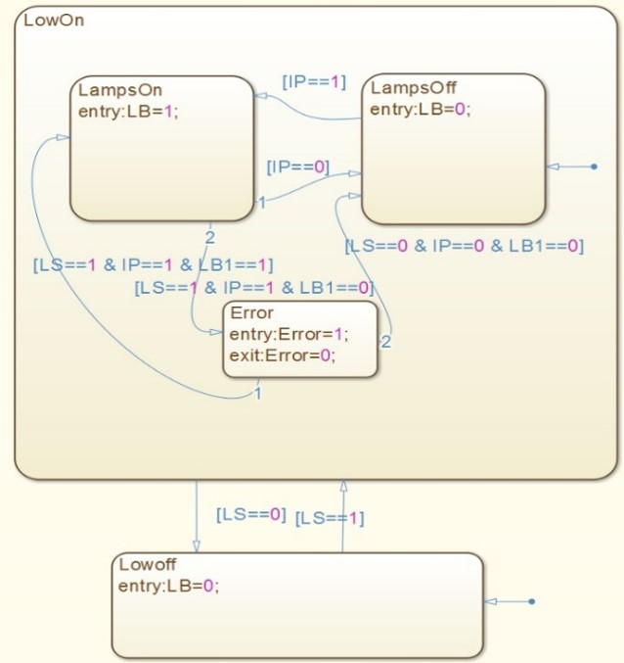
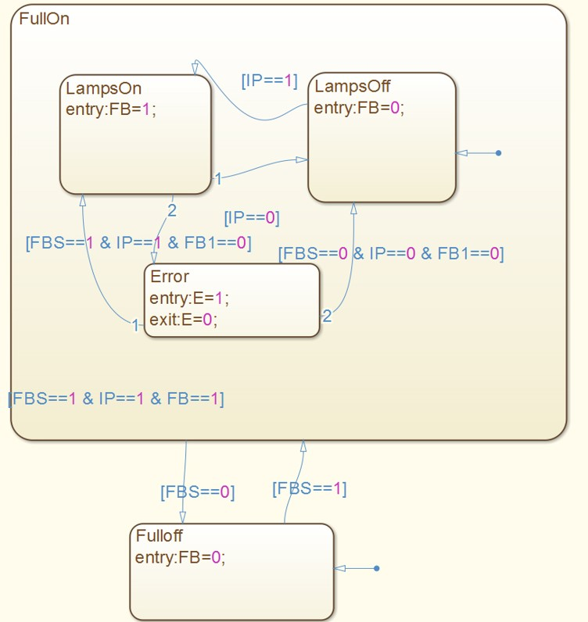
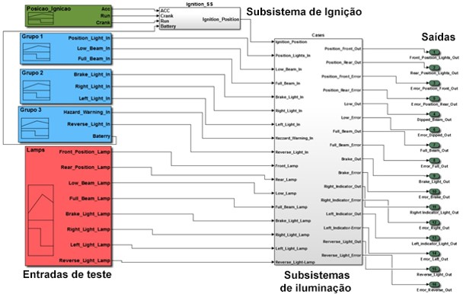
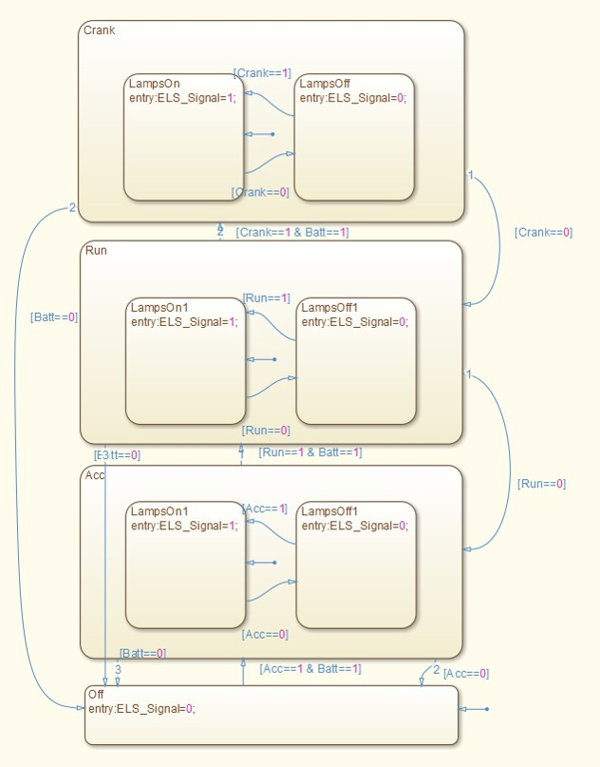
ETAPAS DO MODEL BASED DESIGN
Model-in-the-Loop

Slide 31
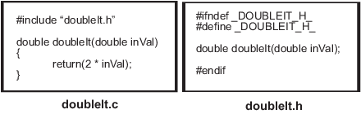
ETAPAS DO MODEL BASED DESIGN
Software-In-the-Loop (SIL)
Geração de código automático e/ou manual para o controlador desejado (microcontrolador, processador ou FPGA) com base na estratégia de controle do MIL
Verificação de erros de codificação são detectados nesta fase.
Normalmente, a simulação do software embarcado e a do modelo da planta física rodam na mesma máquina.
Visto que o ambiente é virtual, não se faz necessário a execução em tempo real.
Código do Controlador
Modelo da Planta
u
y

Slide 32
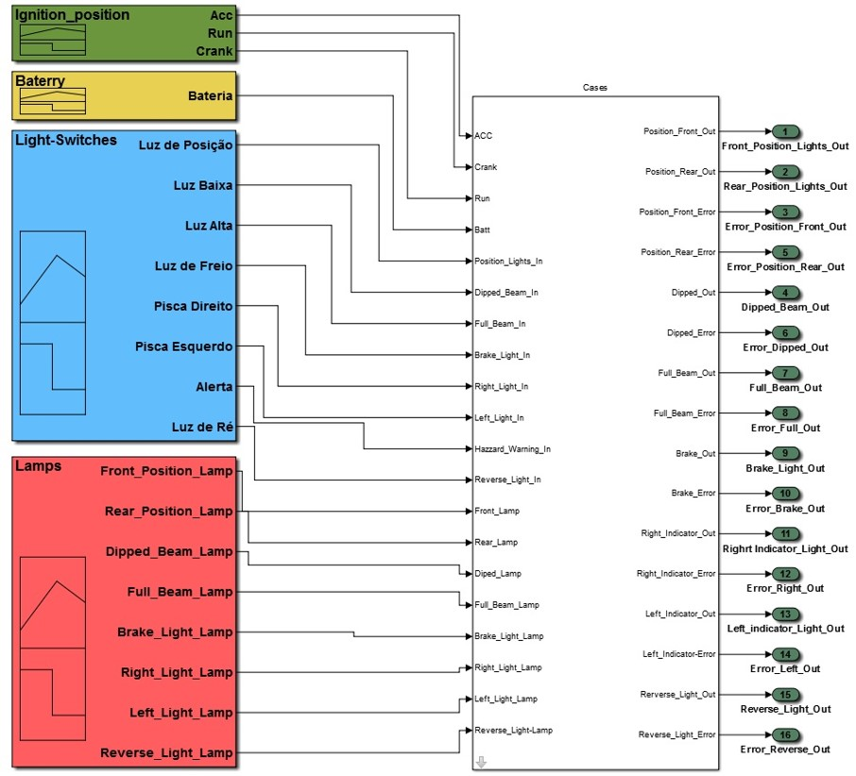
ETAPAS DO MODEL BASED DESIGN
Software-in-the-Loop (SIL)
Bloco Simulink com apenas
o código gerado

Slide 33
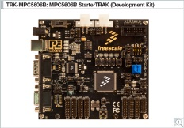
ETAPAS DO MODEL BASED DESIGN
Processor-In-the-Loop (PIL)
Estágio em que um dispositivo real roda o software embarcado.
Teste com o fim de verificar as falhas causadas pelo compilador e/ou pela arquitetura do processador.
Controlador de
desenvolvimento
Modelo da Planta
u
y

Slide 34
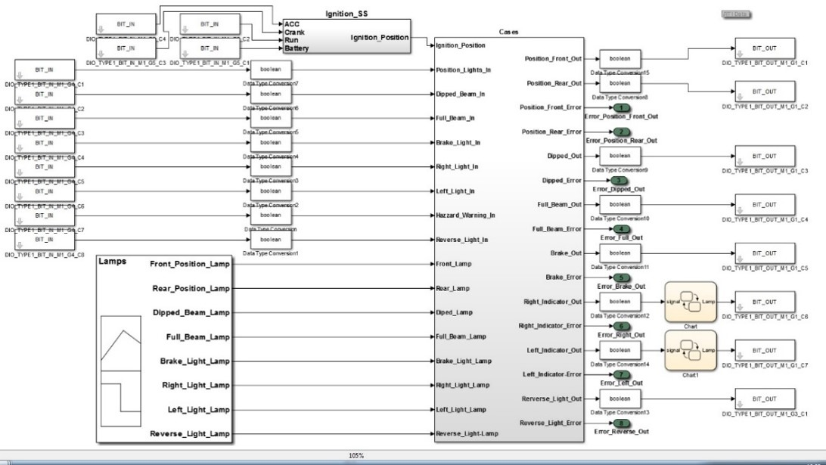
ETAPAS DO MODEL BASED DESIGN
Processor-in-the-Loop
Blocos Específicos para o Target

Slide 35
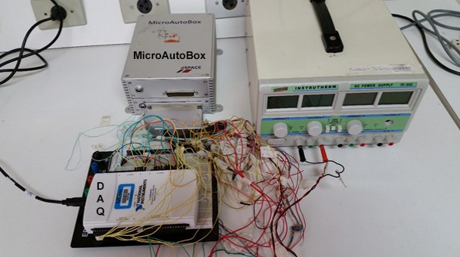
ETAPAS DO MODEL BASED DESIGN
Processor-in-the-Loop
Utilização de plataforma física para rodar o controlador

Slide 36
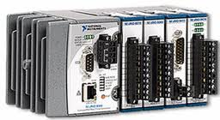
ETAPAS DO MODEL BASED DESIGN
Hardware-In-the-Loop (HIL)
Quando o sistema embarcado é testado neste estágio o software roda no ECU final.
A ECU e o ambiente, ainda simulado por hardware físico em tempo real, interagem através dos conectores analógicos e digitais do ECU.
Objetiva também encontrar falhas nas funções de baixo nível da ECU e nas funções I/O.
Os testes de aceitação de componentes entregues pelo fornecedor podem ser feitos no HIL.
Controlador alvo
Simulador do Planta
u
y

Slide 37
6. Verificação e Validação

Slide 38
MODEL BASED DESIGN
Verificação, Validação e Teste
O objetivo da verificação, validação e teste consiste em assegurar que está sendo feito de forma correta a função de software corretamente. A qualidade do software é garantida em conformidade com os requisitos funcionais e de desempenho, padrões de desenvolvimento documentados e características implícitas esperadas de todo software profissionalmente desenvolvimento com corretitude, confiabilidade e testabilidade.
Sendo assim, verificação, validação e teste são por definição:
    Verificação: Assegurar consistência, completitude e corretitude do produto em cada fase e entre fases consecutivas do ciclo de vida do software (Estamos construindo corretamente o produto?);
    Validação: Assegurar que o produto final corresponda aos requisitos do usuário (Estamos construindo o produto certo?);
    Teste: Examina o comportamento do produto por meio de sua execução.

Slide 39
MODEL BASED DESIGN
Verificação X Validação
VERIFICAÇÃO DO PROJETO: São atividades realizadas para assegurar o andamento do projeto de acordo com o cronograma estabelecido, para verificar se há divergências nos resultados apresentados, enfim verificar é acompanhar a condução do projeto diante dos objetivos propostos, como por exemplo:
VALIDAÇÃO DO PROJETO: Na medida em que as atividades de projeto são executadas estritamente em conformidade com as instruções do cliente (verificados ao longo do projeto) o projeto pode ser melhor validado através da realização de testes e demonstrações funcionais sob condições de operação definidas e reais. (simulação do uso)

Slide 40
ETAPAS DO MODEL BASED DESIGN
Case Test
É um conjunto de condições usadas para testar um sistema. Ele pode ser elaborado para identificar defeitos na estrutura interna do sistema por meio de situações que exercitem adequadamente todas as estruturas utilizadas na codificação; ou ainda, garantir que os requisitos do sistema que foi construído sejam plenamente atendidos.
O caso de teste deve especificar a saída esperada e os resultados esperados do processamento. Numa situação ideal, no desenvolvimento de casos de teste, se espera encontrar o subconjunto dos casos de teste possíveis com a maior probabilidade de encontrar a maioria dos erros.

Slide 41
7. Exemplos

Slide 42
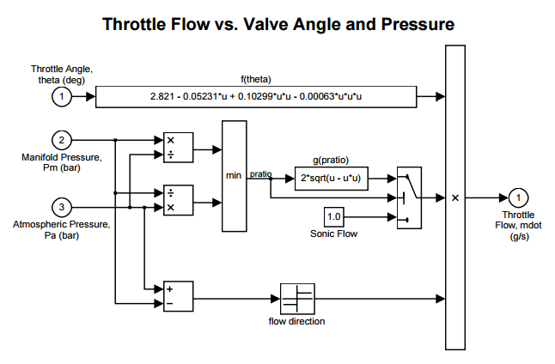
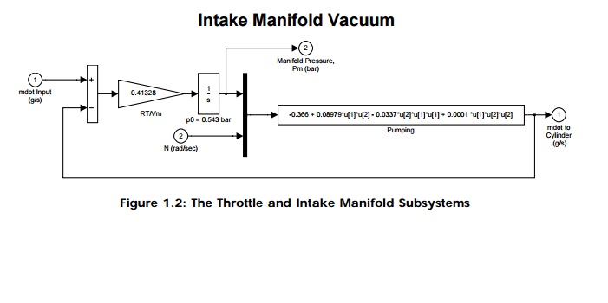
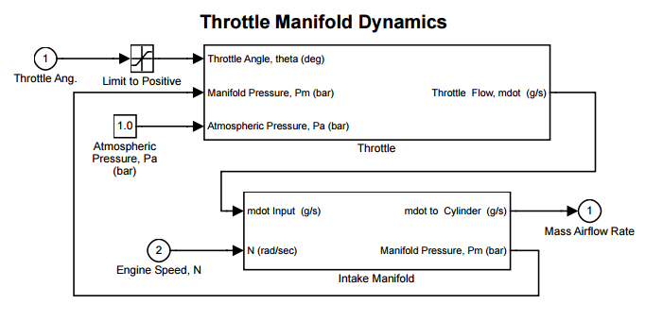
EXEMPLO DE DESENVOLVIMENTO AUTOMOTIVO EM MBD

Slide 43
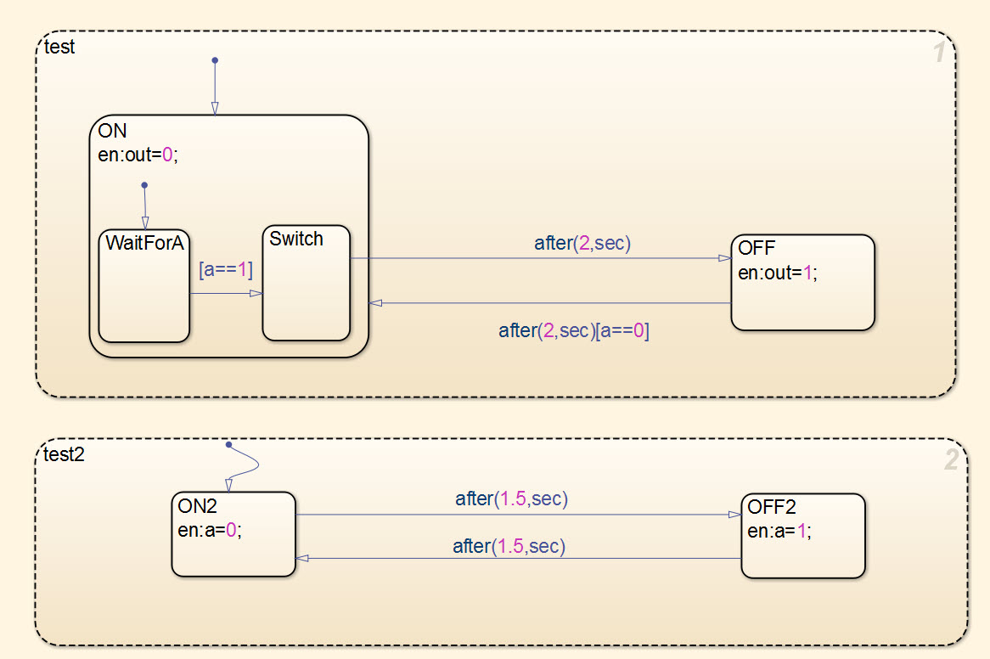
EXEMPLO DE DESENVOLVIMENTO AUTOMOTIVO EM MBD

Slide 44
8. HANDS-ON

Slide 45
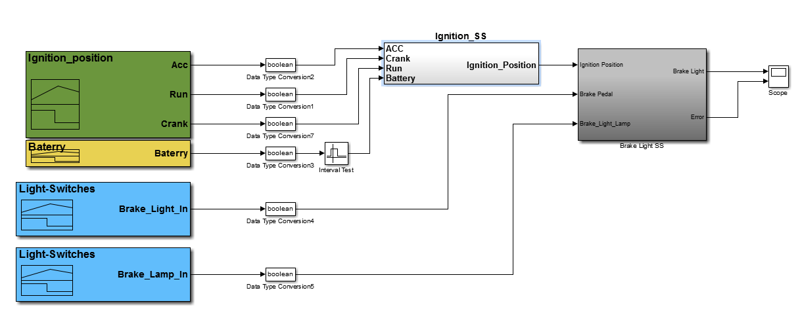
HANDS-ON

Slide 46
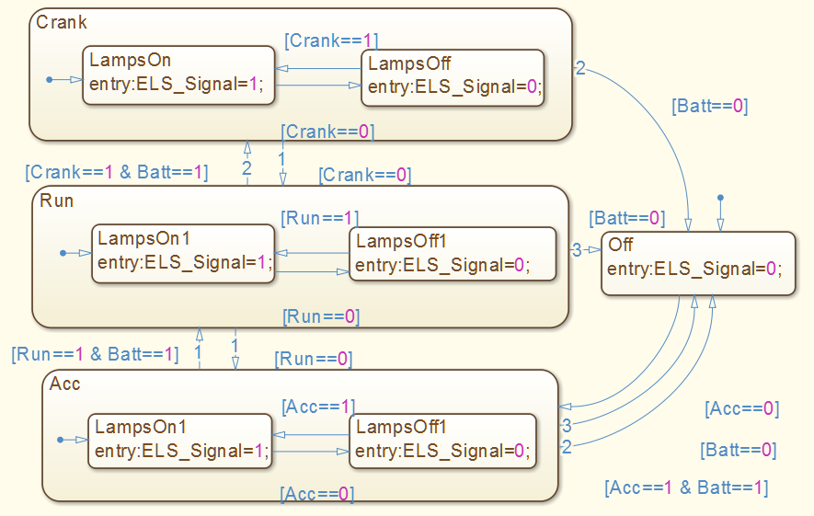
HANDS-ON
Lógica de funcionamento da Ignição (Chart de Stateflow)

Slide 47
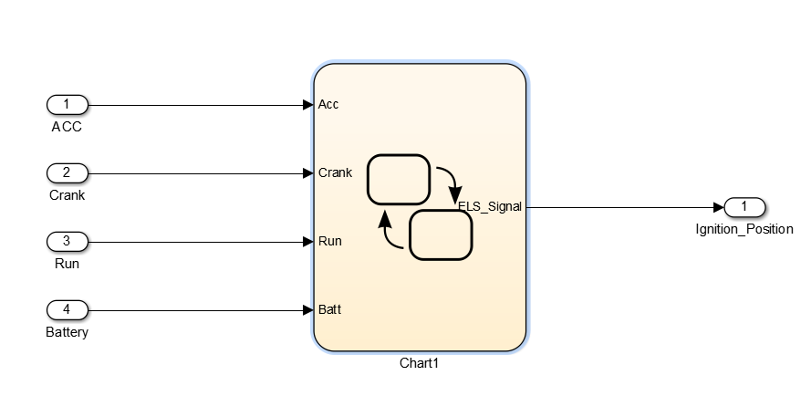
HANDS-ON
Lógica de funcionamento da Ignição (Chart de Stateflow)

Slide 48
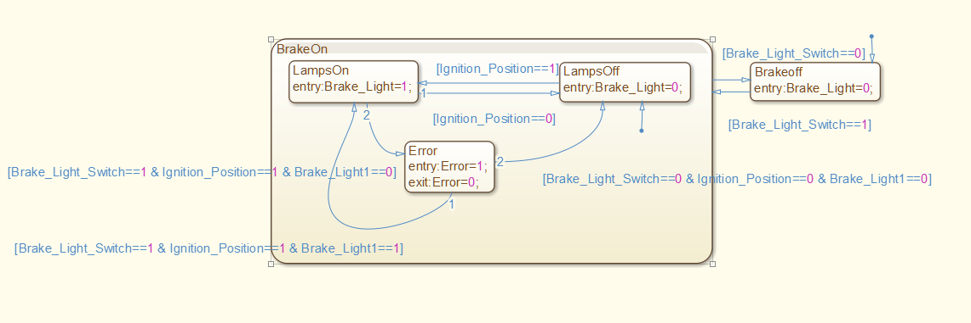
HANDS-ON
Lógica de funcionamento da Luz de Freio

Slide 49
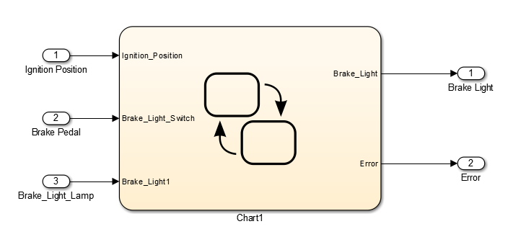
HANDS-ON
Lógica de funcionamento da Luz de Freio

Slide 50
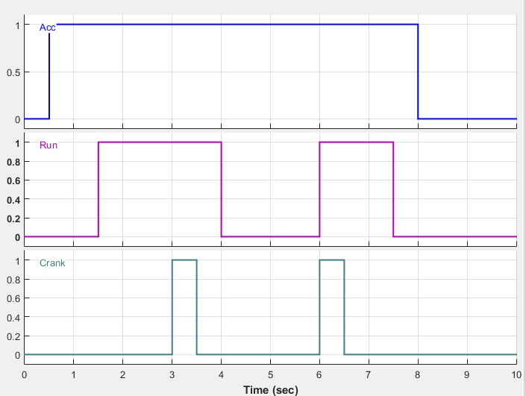
HANDS-ON
Signal Builder das entradas da Ignição

Slide 51
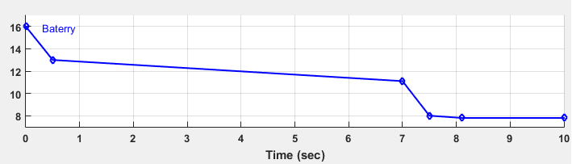
HANDS-ON
Signal Builder da entrada da condição da bateria

Slide 52
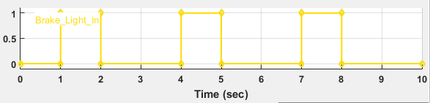
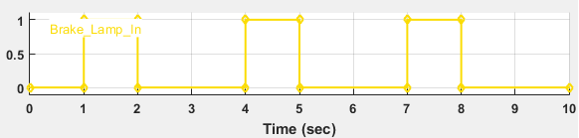
HANDS-ON
Signal Builder da entrada do pedal de freio
Signal Builder da entrada do sensor de corrente da pâmpada

Slide 53
HANDS-ON
Não esquecer dos Conversores de tipo de data e do teste de intervalo da bateria (OK se estiver entre 9 e 16 V)
Scope para analizar saída

Slide 54
9. Arquitetura Eletrônica
Automotiva e Redes CAN

Slide 55
ARQUITETURA ELETROELETRÔNICA AUTOMOTIVA
As arquiteturas eletroeletrônicas automotivas constituem os elementos responsáveis por todo o sistema elétrico do veículo:
Alternador
Bateria
Cabos de transmissão (chicotes)
Centrais Elétricas
Sensores e Atuadores
ECU’s (Electronic Control Units)
Abreviação de Unidade Eletrônica de Controle:
Módulo eletrônico responsável por realizar um determinado controle

Slide 56
ARQUITETURA ELETROELETRÔNICA AUTOMOTIVA
Definidação de ECU - Electronic Control Unit
É um termo genérico para qualquer sistema embarcado que controlam um ou mais sistemas elétricos, mecânicos, hidráulicos e pneumáticos em um veículo.
Uma ECU automotiva é caracterizada por:
  Interfaces Entrada (Sensores e Sistemas de comunicação) = Os sensores capturam continuamente parâmetros significantes como velocidade do motor, velocidade do veículo ou temperatura e converte-os para um valor elétrico correspondente.
  Software Controle = Baseado nas informações de entrada, o algoritmo implementado no software de controle determina a ação que precisa ser realizada para fornecer o serviços ao veículo conforme foi determinado pela especificação do respectivo componente.
  Interfaces Saída (Atuadores e Sistemas de comunicação) = As interfaces de saída controlam os atuadores para realizar a ação determinada pela malha de controle implementada no software executado sob o microcontrolador dentro da ECU.
Exemplos de ECUs são:
  Engine Control Module (ECM) = Gerencia e controla todas as funções do motor relacionadas ao veículo;
  Transmission Control Module (TCM) = Gerencia e controla todas as funções do sistema de transmissão;
  Body Control Module (BCM) = Gerencia e controla todas as funções relacionadas ao veículo.

Slide 57
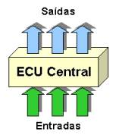
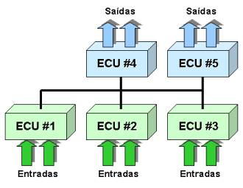
ARQUITETURA ELETROELETRÔNICA AUTOMOTIVA
Uma das principais características das arquiteturas automotivas é dada pela maneira que seus elementos estão ligados, em especial as ECU’s (Electronic Control Units).
Isso irá informar quais funções estarão presentes no veículo e como elas estão distribuídas.
Arquitetura Centralizada
Arquitetura Distribuída

Slide 58
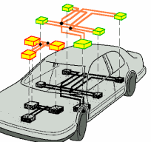
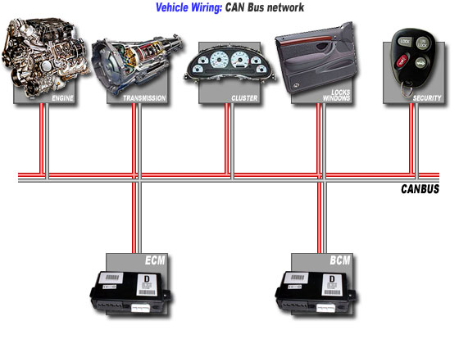
REDES CAN
Em fevereiro de 1996, Robert Bosch GmbH apresentou um sistema de comunicação serial, denominado por Controller Area Network (CAN) no congresso da SAE (Society of Automotive Engineers).
Atualmente, quase todo veículo de passageiro ou comercial é equipado com no mínimo uma rede CAN. Podemos ainda considerar que as máquinas agrícolas, de construção e e veículos militares também utilizam rede CAN.
A rede CAN é também utilizada em outros tipos de veículos desde trens a barcos, bem como em sistemas de controle industrial. CAN é um dos protocolos mais utilizados do mundo, talvez o barramento serial mais utilizado no mundo.

Slide 59
REDES CAN
Trata-se de um protocolo de comunicação serial síncrono e é padronizado por órgãos como SAE e ISO, constituindo um conjunto de especificações de camada física.
Principais Características:
  Prioridade de mensagens
  Atraso de tempo garantido para transmissão de mensagens;
  Configuração flexível ;
  Consistência de dados do sistema;
  Paradigma multimestre;
  Controle e sinalização de erros;
  Distinção entre erros temporários e permanentes;
  Significativa imunidade a ruídos;
  Recepção Multicast com tempo de sincronização.

Slide 60

REDES CAN
Comparação da Arquitetura Centralizada com a Arquitetura Distribuída
Os sub-sistemas automotivos eram integrados através de enlaces ponto a ponto, com um ponto de falha crítico, sendo o Dashboard.
Com a rede CAN, pode-se dividir em dois grandes sub-sistemas de acordo com seus requisitos. Assim, não existe mais um ponto crítico de falha e todos os sub-sistemas podem estar integrados através da troca de mensagens entre eles.

Slide 61
REDES CAN
Características da Rede CAN
Um ponto forte deste protocolo é o fato de ser fundamentado no conceito CSMA/CD with NDA (Carrier Sense Multiple Access / Collision Detection with Non-Destructive Arbitration).
Isto significa que todos os módulos verificam o estado do barramento, analisando se outro módulo está ou não enviando mensagens. Caso seja percebido que alguém está ocupando a rede, o módulo cessará sua transmissão permitirá que a transmissão termine. Caso alguma colisão seja detectada, o módulo reenviará a sua mensagem após um período aleatório.

Slide 62
REDES CAN
Considerando-se fios elétricos como o meio de transmissão dos dados, existem duas formas principais de se constituir um barramento CAN, dependentes diretamente da quantidade de fios utilizada (2 ou 4 fios).
Redes com 2 fios trabalham com os sinais de dados CAN_H (CAN High) e CAN_L (CAN Low). No caso dos barramentos com 4 fios, além dos sinais de dados, um fio com o VCC (alimentação) e outro com o GND (referência) fazem parte do barramento.

Slide 63


REDES CAN
Considerando o CAN fundamentado em 2 e 4 fios, seus condutores elétricos devem ser trançados e não blindados. Os dados enviados através da rede devem ser interpretados pela análise da diferença de potencial entre os fios CAN_H e CAN_L. Por isso, o barramento CAN é classificado como Par Trançado Diferencial.
Este conceito atenua fortemente os efeitos causados por interferências eletromagnéticas, uma vez que qualquer ação sobre um dos fios será sentida também pelo outro, causando flutuação em ambos os sinais para o mesmo sentido e com a mesma intensidade.
No CAN, os dados não são representados por bits em nível “0” ou nível “1”. São representados por bits Dominantes e bits Recessivos, criados em função da condição presente nos fios CAN_H e CAN_L.

Slide 64


REDES CAN
FORMATOS DAS MENSAGENS
Existem dois formatos de mensagens no protocolo CAN:
CAN 2.0A – Mensagens com identificador de 11 bits. É possível ter até 2048 mensagens em uma rede constituída sob este formato, o que pode caracterizar uma limitação em determinadas aplicações.
CAN 2.0B – Mensagens com identificador de 29 bits. É possível ter, aproximadamente, 537 milhões de mensagens em uma rede constituída sob este formato.

Slide 65
REDES CAN
DETECÇÃO DE FALHAS
Nível de Bit – Possui dois tipos de erro possíveis:
Bit Monitoring: Após a escrita de um bit dominante, o módulo transmissor verifica o estado do barramento. Se o bit lido for recessivo, significará que existe um erro no barramento.
Bit Stuffing: Apenas cinco bits consecutivos podem ter o mesmo valor (dominante ou recessivo). Caso seja necessário transmitir sequencialmente seis ou mais bits de mesmo valor, o módulo transmissor inserirá, imediatamente após cada grupo de cinco bits consecutivos iguais, um bit de valor contrário. O módulo receptor ficará encarregado de, durante a leitura, retirar este bit, chamado de Stuff Bit. Caso uma mensagem seja recebida com pelo menos seis bits consecutivos iguais, algo de errado terá ocorrido no barramento.

Slide 66
REDES CAN
Nível de Mensagem – São três os tipos de erro possíveis:
CRC ou Cyclic Redundancy Check: Funciona como um checksum. O módulo transmissor calcula um valor em função dos bits da mensagem e o transmite juntamente com ela. Os módulos receptores recalculam este CRC e verificam se este é igual ao transmitido com a mensagem.
Frame Check: Os módulos receptores analisam o conteúdo de alguns bits da mensagem recebida. Estes bits não mudam de mensagem para mensagem e são determinados pelo padrão CAN.
Acknowledgment Error Check: Os módulos receptores respondem a cada mensagem íntegra recebida, escrevendo um bit dominante no campo ACK de uma mensagem resposta que é enviada ao módulo transmissor. Caso esta mensagem resposta não seja recebida (pelo transmissor original da mensagem), significará que, ou a mensagem de dados transmitida estava corrompida, ou nenhum módulo a recebeu.

Slide 67
REDES CAN
Exemplo dos frames de uma rede CAN de um caminhão sendo observados no Busmaster (ETAS)

Slide 68
10. Desenvolvimento MBD
Com Protocolo CAN

Slide 69


DESENVOLVIMENTO MBD COM PROTOCOLO CAN

Slide 70



DESENVOLVIMENTO MBD COM PROTOCOLO CAN

Slide 71
11. PADRÃO AUTOSAR

Slide 72

Situação Atual
Número de ECU’s crescente;
Número de funções em cada ECU também crescente.
Mas eles falam a mesma “língua”?

Slide 73
Situação Atual
Quanto maior o número e a complexidade, surgem vários problemas...
Cada componente eletrônico de cada carro vai falar uma língua diferente
A trava elétrica de um modelo não fala a língua do ar-condicionado!
Se a montadora quiser adotar um câmbio automático em um modelo que só possui câmbio manual?
Serão gastos meses para ter certeza de que as mensagens que ele troca com o motor não entrarão em conflito com ninguém.
Isso custa tempo e dinheiro.

Slide 74

Membros
Autosar (de AUTomotive Open System Architecture - em português, "sistema aberto de arquitetura automotiva"

Slide 75

Ideia Geral
Componentes de software intercambiáveis;

Slide 76
AUTOSAR
Objetivos
Cumprimento com os futuros requisitos dos veículos, tais como, disponibilidade e segurança, melhorias, atualizações e manutenção de software;
Aumento da escalabilidade e flexibilidade para integrar e transferir funções;
Maior uso de componentes COTS (Commercial of-the-Shelf) de softwares e hardware ao longo da linha de produção. “Estes componentes são módulos prontos e fáceis de integrar que são adquiridos de terceiros”
Maior controle sobre aspectos como de complexidade e de risco dos produtos e processos;
Diminuir o custo dos sistemas ao mesmo tempo que os tornem mais escaláveis

Slide 77
AUTOSAR
Motivações
Gerenciamento dos sistemas elétricos/eletrônicos quanto ao crescimento da complexidade de suas funcionalidades;
Flexibilidade para modificações, melhorias e atualizações dos produtos;
Escalabilidade de soluções;
Melhorar a qualidade e confiança dos sistemas elétricos/eletrônicos.

Slide 78

Visão Técnica

Slide 79

Componente de Software
Componentes de Software (SWC) são independentes de qualquer ECU e dos outros componentes de software.
Em descrições de SWC, AUTOSAR fornece cada interface e outros aspectos [10]. O SWC usa o VFB para alcançar independência do hardware. A Figura abaixo mostra como o SWC são exibido num fluxograma AUTOSAR.
Nota-se aqui uma das vantagens do AUTOSAR, onde os componentes de software podem ser montados como se deseja ou como o projeto limita.

Slide 80
RTE
Runtime Environment (RTE) fornece serviços de comunicação para os componentes de software AUTOSAR e/ou componentes de sensores/atuadores.
Ele permite que os componentes de software AUTOSAR possam ser independente do mapeamento da ECU a ser usada. O software da RTE tem de ser configurado para cada unidade de controle eletrônico (ECU) em que são implantados e é gerado durante o processo de configuração do ECU da metodologia AUTOSAR

Slide 81

Basic Software (BSW)
Basic Software: Em AUTOSAR as preocupações com aplicação são cobertas por componentes de software, enquanto as de infraestruturas são tratados dentro de camadas de chamadas de AUTOSAR Basic Software.
Isto significa que o BSW precise interagir com o micro controlador, o que lhe faz ser dependente do hardware. Por causa disso o BSW precise ser implementado dependendo de qual hardware será usado. O BSW é dividido em 4 camadas, como demonstrado abaixo:

Slide 82
12. PADRÃO AUTOSAR COM MBD

Slide 83

Modelo Matlab/Simulink (MBD)
Vantagens da metodologia MBD
  Verificações constantes do diagrama (MIL) e código (SIL) dos sistemas;
  Possibilidades de reuso e reaproveitamento de digramas/códigos.

Slide 84

Conectividade das ferramentas dSpace

Slide 85






5.System Simulation Workflow
dSPACE tools
Behavior modeling
SWC creation
System Modeling
SWC integration and V-ECU
Simulation

Slide 86

5.System Simulation Workflow
Exemplo

Slide 87
5.System Simulation Workflow
CONCLUSÃO

Slide 88
Obrigado.
João Henrique Zander Neme
neme@outlook.com
(42)8825-5059
Dr. Max Mauro Dias Santos
maxmaurodias@hotmail.com

